Slide 1
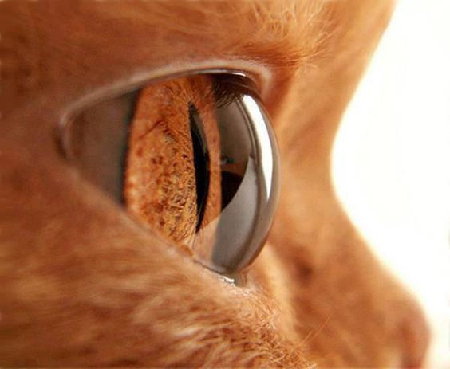
Учитель биологии МБОУ ЦО №54 г. Тула Матвеечева Н.Е.
Почему светятся в темноте глаза кошек?

Slide 2
Тот факт, что у кошек светятся глаза, принес эти милым животным немало неприятностей.
Много веков подряд их считали спутниками ведьм, слугами дьявола, и, начиная со Средневековья, сжигали тысячами на костре или просто массово уничтожали.

Slide 3
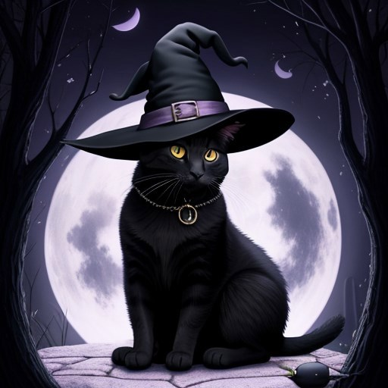
Современные люди не так сильно подвержены суевериям. Конечно же, феномен «светящихся глаз» имеет научное объяснение.

Slide 4
Глаз- это уникальный орган, в котором неповторимые «конструкторские» решения природы сочетаются с абсолютно прозрачными средами и каскадами прекрасных химических реакций.

Slide 5
Орган зрения сочетает в себе идеально продуманный хрупкий мир и одновременно, устойчивость к внешнему воздействию.
Глаза кота устроены так же, как и у других млекопитающих.
Основные элементы кошачьего глаза:
Склера. Представляет собой роговицу выпуклой формы, главная задача которой – защита внутренних элементов от повреждений.
Сосудистая оболочка.
Сетчатка. Содержит рецепторы, позволяющие различать цвета, отличать тень от цвета. Благодаря рецепторам, имеющим форму палочек, глаз различает движение, а те, которые похожи на колбочки, ответственны за определение цвета.

Slide 6
Тапетум (Tapetum lucidum)
Причина явления светящихся глаз - уникальный блестящий слой клеток на сосудистой оболочке глаза за сетчаткой глаза, называемый тапетум.
Он служит зеркалом, отражающим даже самый слабый свет. Луч попадает на сетчатку, улавливается ей, проникает ниже в тапетум и, отражаясь, снова попадает на сетчатку.

Slide 7
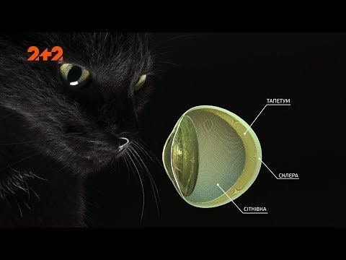
Сетчатка глаза кошки содержит гораздо больше чувствительных к свету клеток—палочек
Чувствительные клетки глаза получают дополнительный поток света, усиливающиу ночное зрение. Благодаря ему чувствительность глаз кошек в 7 раз выше, чем у людей.

Slide 8
Глаз кошки уловит малейший источник прямого(звезда) или отраженного (тело жертвы) света.

Slide 9
Тапетум отражает падающий на предметы свет.
Другими словами, любой источник света отразится в глазах кошки. В кромешной тьме глаза не светятся, им нечего отображать

Slide 10
Ученые до сих пор изучают этот феномен.
Никаких магических свойств приписывать глазам кошки не нужно.
Конечно, мы не можем точно сказать, как видят животные, однако на основе полученных данных от исследований ученых можем лишь предположить, как выглядит мир в их глазах.

